Slide 1
Computer graphics
Semester 5 – Department of Informatics ITS 2016

Slide 2
Lab Works
Programming di Kelas

Slide 3
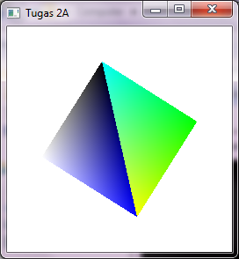
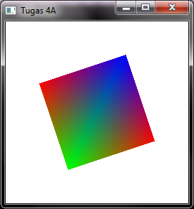
Task 10
Copy Task 5 (rotated square) into Task 10 (rotated 3D square) and modify it by following these steps:
Ubah ukuran window menjadi 512x512
Ubah warna-warna verteks sehingga gambar persegi memiliki warna yang smooth pada diagonal persegi (jika belum)
Ubah vertex shader agar persegi merotasi koordinat y dan z (sample output)

Slide 4
Task 11
Copy Task 10 into Task 11, and modify it by following these steps:
Tambahkan persegi ke-2 yang merotasi koordinat x dan y dengan menambahkan pemanggilan ke-2 glUniformMatrix3fv (dengan matriks yang sesuai) dan glDrawArrays pada fungsi display
Dengan cara serupa, tambahkan persegi ke-3 yang merotasi koordinat y dan z
Tambahkan langkah-langkah untuk mengaktifkan Hidden Surface Removal sehingga rendering objek 3D menjadi benar
Sample output

Slide 5
Task 12
Copy Task 11 menjadi Task 12, and modify it by following these steps
Ubah numTriangles menjadi 12
Ubah data points menjadi
vec3 points[NumVertices] = {
vec3( -0.5, -0.5, 0.5 ), vec3( 0.5, -0.5, 0.5 ), vec3( -0.5, 0.5, 0.5 ), vec3( 0.5, 0.5, 0.5 ), vec3( -0.5, 0.5, 0.5 ), vec3( 0.5, -0.5, 0.5 ),
vec3( -0.5, -0.5, -0.5 ), vec3( 0.5, -0.5, -0.5 ), vec3( -0.5, 0.5, -0.5 ), vec3( 0.5, 0.5, -0.5 ), vec3( -0.5, 0.5, -0.5 ), vec3( 0.5, -0.5, -0.5 ),
vec3( 0.5, -0.5, -0.5 ), vec3( 0.5, 0.5, -0.5 ), vec3( 0.5, -0.5, 0.5 ), vec3( 0.5, 0.5, 0.5 ), vec3( 0.5, -0.5, 0.5 ), vec3( 0.5, 0.5, -0.5 ),
vec3( -0.5, -0.5, -0.5 ), vec3( -0.5, 0.5, -0.5 ), vec3( -0.5, -0.5, 0.5 ), vec3( -0.5, 0.5, 0.5 ), vec3( -0.5, -0.5, 0.5 ), vec3( -0.5, 0.5, -0.5 ),
vec3( -0.5, 0.5, -0.5 ), vec3( -0.5, 0.5, 0.5 ), vec3( 0.5, 0.5, -0.5 ), vec3( 0.5, 0.5, 0.5 ), vec3( 0.5, 0.5, -0.5 ), vec3( -0.5, 0.5, 0.5 ),
vec3( -0.5, -0.5, -0.5 ), vec3( -0.5, -0.5, 0.5 ), vec3( 0.5, -0.5, -0.5 ), vec3( 0.5, -0.5, 0.5 ), vec3( 0.5, -0.5, -0.5 ), vec3( -0.5, -0.5, 0.5 ),
};
Copy data colors sehingga cukup untuk 12 segitiga (36 verteks)
Gambar kubus yang merotasi koordinat x dan z nya saja (edit kode di fungsi display)
Sample output

Slide 6
Task 13: General 3D Rotations
Copy Task 12 into Task 13 and modify it by following these steps:
Buatlah matriks xyTransform, xzTransform, dan yzTransform yang isinya seperti pada #2
Buatlah matriks mTransform yang merupakan hasil perkalian ketiga matriks diatas
mat3 mTransform = xyTransform * xzTransform * yzTransform;
Kirim data mTransform ke vertex shader sebelum memanggil glDrawArrays
Sample output

Slide 7
Task 14: Ordering
Copy Task 13 into Task 14a and Task 14b, then modify it by following these steps:
Untuk Task 14a: buatlah matriks rotasi yang merotasi terhadap sumbu x, baru kemudian terhadap sumbu y
rotY * rotX
Untuk Task 14b: buatlah matriks rotasi yang merotasi terhadap sumbu y, baru kemudian terhadap sumbu x
rotX * rotY
Jalankan kedua program bersamaan dan geser salah satu window agar bersebelahan, amati perbedaan keduanya.
Sample output Task 14a dan Task 14b

Slide 8
Task 15: Scaling and Ordering
Matriks berikut mengalikan koordinat x dengan 0,25:
mat3 shrinkX = mat3( vec3(0.25, 0.0, 0.0), vec3(0.0, 1.0, 0.0), vec3(0.0, 0.0, 1.0) );
Copy dua project sebelumnya (Task 14a dan Task 14b) menjadi dua project baru (Task 15a dan Task 15b)
Untuk Task 15a: tambahkan perkalian dengan shrinkX disebelah kiri dari dua rotasi sebelumnya
Untuk Task 15b: tambahkan perkalian dengan shrinkX disebelah kanan dari dua rotasi sebelumnya
Jalankan kedua program dan geser salah satu window agar bersebelahan, amati perbedaan keduanya.
Sample output Task 15a and Task 15b

Slide 9
Part II

Slide 10
Objectives
Extend 3D transformation matrices to 4D which allows translations, which are transformations that directly change the location of the origin, and hence also all vertices that are drawn relative to it.
Use library functions from mat.h for standard transformations: rotation, scaling, translation and perspective transformation.
Set simple resize, mouse and timer callback functions.
Share vertex data between triangles by drawing using glDrawElements and set up multiple vertex array objects so that many different objects can be drawn.

Slide 11
Task 16: Translasi menggunakan matriks 4D
Untuk dapat memindahkan objek, atau translasi:
tambahkan dimensi ke-4 pada setiap posisi verteks dengan konstanta 1.0
sehingga isi matriks kolom ke-4 (dx, dy, dz, 1) dikalikan dengan 1.0 dan ditambahkan ke koordinat setiap verteks, dan memindahkan titik pusat ke posisi (dx, dy, dz).
Copy vertex shader dari Task 15, dan ubah supaya membaca matriks dan posisi 4D (bukan lagi 3D), dan mengalikannya:
gl_Position = xyzwMultipliers * vPosition;

Slide 12
Task 16: Translasi menggunakan matriks 4D
Selanjutnya copy file C++ dari program Task 15b dan gunakan vertex shader yang baru, dengan mengirim sebuah matriks 4D menggunakan glUniformMatrix4fv.
Ganti matriks 3D yang ditulis langsung di fungsi display dengan matriks 4D yang dihasilkan oleh fungsi dalam library mat.h seperti ini:
RotateX(angleDegrees) * RotateY(angleDegrees) * Scale(0.25, 1.0, 1.0)
Pada fungsi tsb dibutuhkan parameter angleDegrees seperti variabel angle pada program sebelumnya, namun satuannya derajat bukan radian (hint: 180 degrees = 3.1416 radians, approximately).
Jalankan program dan pastikan menghasilkan output yang sama dengan program Task 15b.

Slide 13
Task 16: Translasi menggunakan matriks 4D
Kemudian ganti scaling dengan Translate(0.6, 0.6, 0.6). Apa bedanya sekarang? (Warning: ada bagian dari kubus yang berada diluar viewing volume, sehingga ada semacam “hole”)
Bandingkan kubus (a) tanpa translasi, (b) dengan translasi di sebelah kanan dua rotasi, (c) translasi diantara dua rotasi, dan (d) translasi di sebelah kiri rotasi.
Bagi screen menjadi 4 bagian (top-left, top-right, bottom-left, bottom-right), dan pada setiap bagian gambar output kubus yang diskala menjadi lebih kecil terlebih dahulu kemudian dipindah ke pusat salah satu dari 4 bagian tsb, misalnya:
Translate(0.5, 0.5, 0) * Scale(0.3) * ...

Slide 14
Task 16: Translasi menggunakan matriks 4D
Pada setiap bagian gambarkan juga kubus berputar tanpa translasi, untuk bisa membandingkan efek translasinya.
Buatlah fungsi berikut untuk menggambar kubus dengan parameter matriks 4 D:
void drawCube(mat4 model) {
glUniformMatrix4fv( xyzwMultipliers, 1, GL_TRUE, model );
glDrawArrays( GL_TRIANGLES, 0, NumVertices );
}
Jalankan dan bandingkan dengan output berikut.

Slide 15
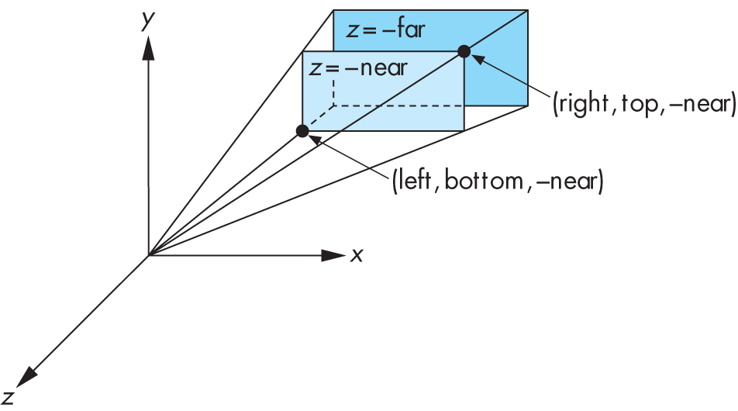
Task 17: Transformasi Perspektif
Library/header mat.h memiliki sebuah fungsi untuk membuat matriks 4D yang dapat digunakan untuk transformasi perspektif.
mat4 Frustum( const GLfloat left, const GLfloat right,
const GLfloat bottom, const GLfloat top,
const GLfloat near, const GLfloat far )

Slide 16
Task 17: Transformasi Perspektif
Kamera virtual di OpenGL terletak di titik pusat, mengarah ke sumbu Z negatif.
Ilustrasi viewing volume untuk mode Viewing Perspektif seperti pada gambar, dimana viewing volume bukan sebuah balok/kubus melainkan sebuah area frustum yang dibatasi oleh dua kotak di depan kamera.
left, right, bottom, top menentukan letak kotak yang lebih dekat di depan kamera,
far menentukan jarak terjauh di depan kamera yang masuk dalam viewing volume.

Slide 17
Task 17: Transformasi Perspektif
Pada umumnya nilai near dan far berupa nilai positif, near < far dan left < right, bottom < top.
Fungsi Frustum yang terdapat pada mat.h menghasilkan sebuah matriks transformasi yang dapat memetakan titik didalam sebuah frustum ke titik pada viewing volume yang standard (-1 sampai 1 pada sumbu x, y, dan z). Oleh karena itu Frustum digunakan sebagai matriks terakhir dalam perkalian matriks transformasi.
Matriks yang dihasilkan perintah Frustum mengubah posisi titik relatif terhadap kamera menjadi posisi pada window 2D dalam range -1 hingga 1, atau dari sistem koordinat kamera menjadi sistem koordinat window. Perubahan ini disebut transformasi proyeksi, dan digunakan hanya ketika terdapat perubahan properti kamera, misal ketika window diubah ukurannya.

Slide 18
Task 17: Transformasi Perspektif
Copy Task 16 dan tambahkan variabel global berikut:
// Perspective projection
mat4 projection = Frustum(-0.2, 0.2, -0.2, 0.2, 0.2, 2.0);
// Move camera backwards relative to everything else
mat4 view = Translate(0.0, 0.0, -0.35);
Tambahkan perkalian projection * view * di depan model ketika mengirim data matriks transformasi ke vertex shader pada fungsi drawCube.
Jalankan dan bandingkan dengan output berikut.

Slide 19
Task 18: Resize dan mouse callbacks
Tambahkan variabel global GLint windowWidth dan GLint windowHeight, dan gunakan glutReshapeFunc untuk meregister sebuah fungsi callback yang dapat meng-update nilai variabel windowWidth dan windowHeight.
Fungsi callback tsb akan mengubah ukuran viewport (bagian dari window tempat gambar dihasilkan) menggunakan:
glViewport(0, 0, windowWidth, windowHeight);
Tambahkan pula setting variabel global matriks projection sesuai ukuran window yang baru (setiap kali window di-resize). Matriks yang baru ini memastikan objek tidak ‘ditarik’ apabila window yang baru memiliki aspek rasio yang berbeda dengan inisialisasi. Rasio antara tinggi dan lebar window yang baru dapat digunakan untuk memodifikasi parameter left dan right pada perintah Frustum.

Slide 20
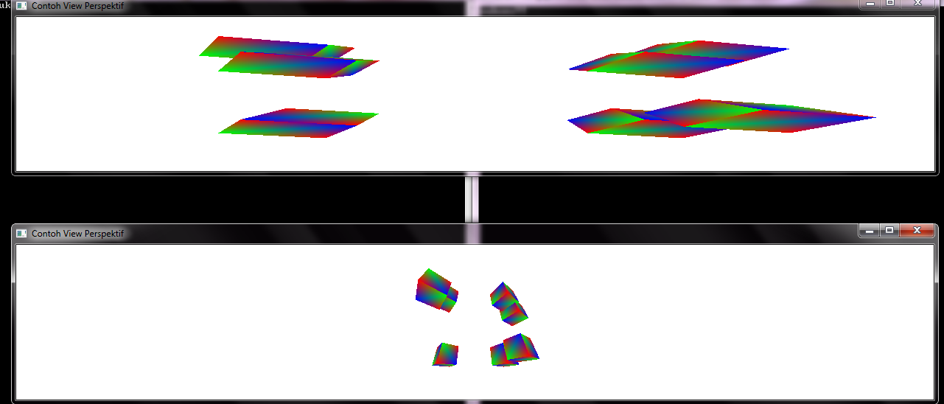
Before
Tampilan setelah window di-resize dengan ukuran baru
After

Slide 21
Task 18: Resize dan mouse callbacks
Tambahkan fungsi callback untuk menangani event active motion (mouse diklik dan digerakkan). Gunakan glutMotionFunc untuk meregister fungsi callback tsb.
Fungsi callback tsb akan menggunakan koordinat x dan y dari lokasi mouse diklik di window untuk mengeset koordinat x dan y dari kamera, dengan mengeset variabel global view menjadi matriks yang baru.
Jalankan dan bandingkan dengan output berikut.

Slide 22
Task 19: Sharing vertex data via glDrawElements
Perintah glDrawArrays adalah cara paling sederhana untuk menggambar di OpenGL, namun kurang efisien karena koordinat sebuah verteks diulang setiap kali digunakan dalam penggambaran sebuah objek, misal segitiga, bahkan untuk sebuah kubus sederhana terdapat pengulangan koordinat hingga 6 kali. Untuk mengatasi ketidak-efisienan tsb, sebagian besar objek 3D kompleks disimpan dalam sebuah array segitiga dimana setiap segitiga terdiri atas tiga integer yang merupakan indeks untuk mengacu ke array verteks.
Untuk menggambar objek dengan format ini, OpenGL menyediakan fungsi glDrawElements.

Slide 23
Task 19: Sharing vertex data via glDrawElements
Copy Task 18 dan letakkan kode berikut yang menggantikan definisi points, colors dll sebelumnya: const int NumTriangles = 12; const int NumVertices = 8;
const int NumElements = 3 * NumTriangles;
// Each vertex now appears only once, so we have only 8 rather than 36
vec3 points[NumVertices] = { vec3( -0.5, -0.5, -0.5 ), vec3( -0.5, -0.5, 0.5 ),
vec3( -0.5, 0.5, -0.5 ), vec3( -0.5, 0.5, 0.5 ),
vec3( 0.5, -0.5, -0.5 ), vec3( 0.5, -0.5, 0.5 ),
vec3( 0.5, 0.5, -0.5 ), vec3( 0.5, 0.5, 0.5 ) };
// The following builds triangles from the 8 vertices above,
// using numbers 0-7 to refer to the element positions in the array
GLuint elements[NumElements] = { 1, 5, 3, 7, 3, 5, 0, 4, 2, 6, 2, 4, 4, 6, 5, 7, 5, 6, 0, 2, 1, 3, 1, 2, 2, 3, 6, 7, 6, 3, 0, 1, 4, 5, 4, 1 };
// We only need to give 8 colors, one for each vertex.
vec3 colors[NumVertices] = { vec3(0.0, 0.0, 0.0), vec3(0.0, 0.0, 1.0), vec3(0.0, 1.0, 0.0), vec3(0.0, 1.0, 1.0), vec3(1.0, 0.0, 0.0), vec3(1.0, 0.0, 1.0), vec3(1.0, 1.0, 0.0), vec3(1.0, 1.0, 1.0), };

Slide 24
Task 19: Sharing vertex data via glDrawElements
Tambahkan kode berikut setelah memanggil glBufferSubData:
// ADDED: load the element index data
GLuint elementBufferId;
glGenBuffers(1, &elementBufferId);
glBindBuffer(GL_ELEMENT_ARRAY_BUFFER, elementBufferId);
glBufferData(GL_ELEMENT_ARRAY_BUFFER, sizeof(elements), elements, GL_STATIC_DRAW);
Ganti pemanggilan glDrawArrays dengan:
glDrawElements(GL_TRIANGLES, NumElements, GL_UNSIGNED_INT, NULL);
Jalankan dan bandingkan dengan output berikut.

Slide 25
Next Lecture: Viewing
Read Textbook Chapter 4

